Slide 1

Lập trình ứng dụng trên thiết bị Di động bằng Flutter
TRƯỜNG ĐẠI HỌC CẦN THƠ TRUNG TÂM CÔNG NGHỆ PHẦN MỀM
Người biên soạn:
Ths. Lê Thị Minh Loan
Nguyễn Khánh Duy

Slide 2
Mục tiêu
Tìm hiểu về CSDL SQLite trong mobile
Hiểu cách thao tác với SQLite bằng ứng dụng Flutter

Slide 3
Lưu trữ dữ liệu với SQLite
Khi viết một ứng dụng moblie bạn thường thấy rằng mình cần lưu dữ liệu giữa các lần khởi chạy ứng dụng. Nếu dữ liệu đủ đơn giản như một số setting của app, thông tin đăng nhập,.. bạn có thể lưu chúng dưới dạng key-value ở sharedPreferences(thư viện package) . Nhưng khi dữ liệu cần lưu trữ phức tạp hơn và phụ thuộc lẫn nhau, thì chúng ta sẽ cần sử dụng một hệ thống lưu trữ dữ liệu chính thức hơn - database.

Slide 4
Lưu trữ dữ liệu với SQLite
Database nói chung cung cấp việc insert, update, query nhanh hơn các phương thức lưu trữ local khác (file, sharedpreferences,...).

Slide 5
Lưu trữ dữ liệu với SQLite
Cũng như lập trình native Android hay IOS, Flutter cũng dùng SQLite - một lựa chọn phổ biến nhất để quả lý database. Vì vậy mình sẽ hướng dẫn cách quản lý database với plugin spflite. Sqflite là plugin phổ biến và được giới thiệu trên document của flutter nên bạn có thể yên tâm sử dụng nó.

Slide 6
Các kiểu dữ liệu trong SQLite
Các kiểu dữ liệu được hỗ trợ bởi SQLite:
Integer: Dart type - int
Real: Dart type - num
Text: Dart type - String
Blob: Dart type - Uint8List
DateTime không được hỗ trợ -> có thể lưu bằng millisSinceEpoch hoặc String.
Bool không được hỗ trợ -> dùng kiểu khác thay thế, ví dụ 0 hoặc 1.

Slide 7
Ví dụ cụ thể
Chúng ta sẽ đi vào một ví dụ cụ thể để hiểu một cách dễ dàng hơn. Trong ví dụ này ta sẽ lưu thông tin của một model movie vào database khi ta nhấn yêu thích.
Đầu tiên ta cần Thêm dependency cần thiết vào file pubspec.yaml
Tiếp theo ấn vào nút pub get trên góc
phải màn hình để tiến hành thêm các
thư viện này vào project

Slide 8
Ví dụ cụ thể
Trong database, ta cần khóa chính, id như một trường bổ sung song song với các thuộc tính của class SinhVien như name. Vì thế ta thêm thuộc tính id vào trong class sinhvien.dart. Ngoài ra ta cần thêm một hàm mới là toMap để chuyển đối tượng product sang đối tượng Map, fromMap và toMap được dùng để mã hóa và giải mã đối tượng SinhVien và nó được sử dụng trong các hàm điều khiển database.

Slide 9
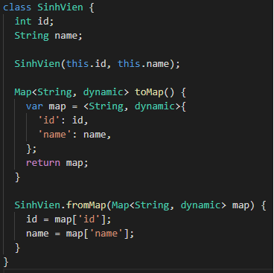
Ví dụ cụ thể

Slide 10
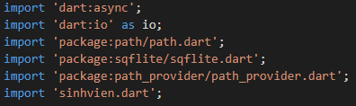
Ví dụ cụ thể
Tạo file mới là db_helper.dart trong thư mục lib và viết các chức năng liên quan tới SQLite
Import các thư viện vào trong db_helper.dart

Slide 11
Ví dụ cụ thể
async được dùng để viết các hàm bất đồng bộ
io được dùng để kết nối file và thư mục
path được dùng để kết nối các hàm lõi trong dart liên kết với đường dẫn file
path_provider được sử dụng để lấy đường dẫn tạm và đường dẫn cửa ứng dụng.
sqflite được sử dụng để điều khiển SQlite database

Slide 12
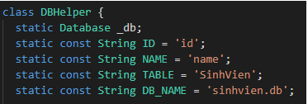
Ví dụ cụ thể
Tạo một class mới là DBHelper
Tạo một đối tượng static Database như sau:
Các hằng số theo dạng String như ID, NAME, TABLE, DB_NAME là dùng để cung cấp các đối số cho các hàm CRUD về sau

Slide 13
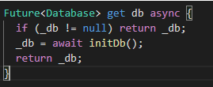
Ví dụ cụ thể
Tạo một hàm để lấy database (Future) theo dạng Future<Database>. Tạo bảng SinhVien và load dữ liệu ban đầu trong quá trình tạo mới database

Slide 14
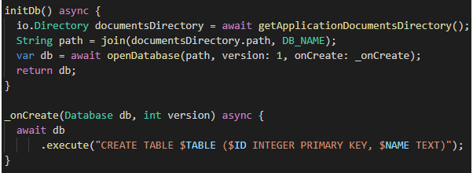
Ví dụ cụ thể
getApplicationDocumentsDirectory – trả về đường dẫn thư mục của ứng dụng
join – được sử dụng để tạo đường dẫn cụ thể trong hệ thống, Chúng ta sử dụng nó để tạo đường dẫn đến database
openDatabase – được dùng để mở SQLite database

Slide 15
Ví dụ cụ thể
onCreate – được sử dụng để viết code trong khi database được tạo lần đầu tiên
db.execute – được sử dụng để thực hiện câu lệnh truy vấn, nó yêu cầu một câu truy vấn. Nếu câu truy vấn có placeholder thì nó sẽ lấy giá trị theo dạng list trong biến số thứ 2.
Viết hàm lấy tất cả sinh viên trong database

Slide 16
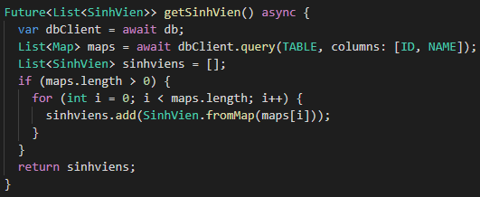
Ví dụ cụ thể

Slide 17
Ví dụ cụ thể
Sử dụng hàm query để lấy tất cả thông tin sinh viên, query cung cấp một đường tắt để truy vấn một thông tin một bảng mà không cần viết cả câu lệnh query. Hàm query sẽ tự tạo một câu truy vấn bằng cách sử dụng input như columns, oderBy, v.v…
Sử dụng hàm fromMap của SinhVien để lấy chi tiết bằng cách lập đi lập lại các kết quả của đối tượng chứa tất cả các dòng trong bảng

Slide 18
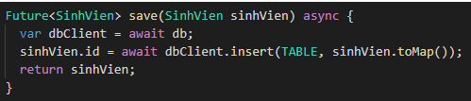
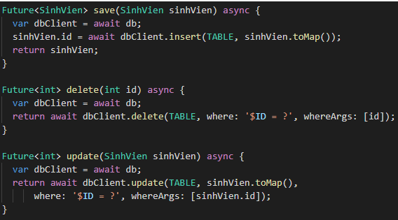
Ví dụ cụ thể
Viết một hàm để lưu lại Sinh viên
Tạo 3 hàm là insert, delete và update

Slide 19
Ví dụ cụ thể
Hàm save sẽ lưu một sinh viên vào trong database, bằng cách sử dụng hàm insert, đối số truyền vào là tên bảng và đối tượng dạng Map.
Hàm delete sẽ xóa một sinh viên trong database, bằng cách sử dụng hàm delete, đối số truyền vào là tên bảng (TABLE), điều kiện và giá trị của điều kiện đó.

Slide 20
Ví dụ cụ thể
Hàm update sẽ cập nhật một sinh viên trong database, bằng cách sử dụng hàm update, đối số truyền vào sẽ là tên bảng, đối tượng dạng Map, điều kiện và giá trị của điều kiện.

Slide 21
Kết quả đạt được
Sau bài này chúng ta có thể tạo được ứng dụng cơ bản kết nối với SQLite.

